Slide 1
使用说明

Slide 2

1. 配置环境
1. 下载并安装python 2.7
(安装过程中勾选PATH)
2. 下载OpenCV并解压，拷贝bulid/python/2.7/x?/cv2.pyd到C:\Python27\Lib\site-packages
3. 命令符中运行:
pip install flask
pip install requests
pip install numpy

Slide 3
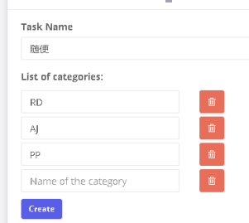
2. 申请token
1. 名字随便写，项目一定要填FS/AJ/RD/PP/TS/RA
（就是跟interval.ini中的aj/fs/pp/ra/rd/ts保持一致）

Slide 4
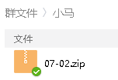
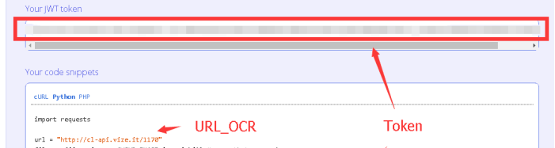
2. 申请token
2. 然后再上传相应的照片（已经分类好的群里有）
3. 然后训练（这个大概要等1-2个小时）
4. 获得url与token
5. Vize的收费标准见https://vize.ai/#pricing

Slide 5

3. ini的设置
1. 打开interval\interval.ini
2. img_path与浏览器下载路径保持一致（不勾选“下载前...”，Firefox同样）
3. url_ocr和token都是http://app.vize.it提供的（见步骤1）
4. sim相似度
5. sim_min最小相似度（-inf为无穷小）
6. aj/fs/pp/ra/rd/ts为图片名（与http://app.vize.it的项目名保持一致）

Slide 6
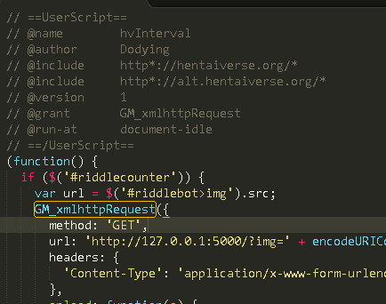
4. 安装脚本(hvInterval.user.js)

Slide 7
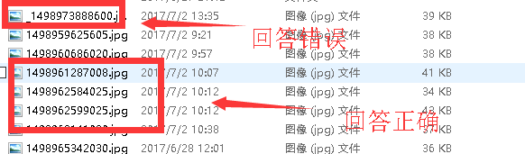
5.日志
1. log.txt记录答题情况
2. 脚本会修改小马图片名称

